Slide 1



Региональный форум талантливой молодежи
«Шаг в будущее, Сибирь!» -2023
«Программа “Шаг в будущее” – технологическому суверенитету и лидерству России»
Исследовательский проект
«Эксперименты с алгоритмами регуляризации, нормализации, максимального подобия
нейронных сетей»
Автор: Склянов Семён, 11 класс
МОУ Лицей г. Черемхово
Руководители:
Катаев Виктор Борисович, учитель информатики высшей квалификационной категории
Зотов Игорь Николаевич, доцент кафедры самолётостроения и эксплуатации авиационной техники ФГБОУ ВО «ИРНИТУ», кандидат технических наук.

Slide 2
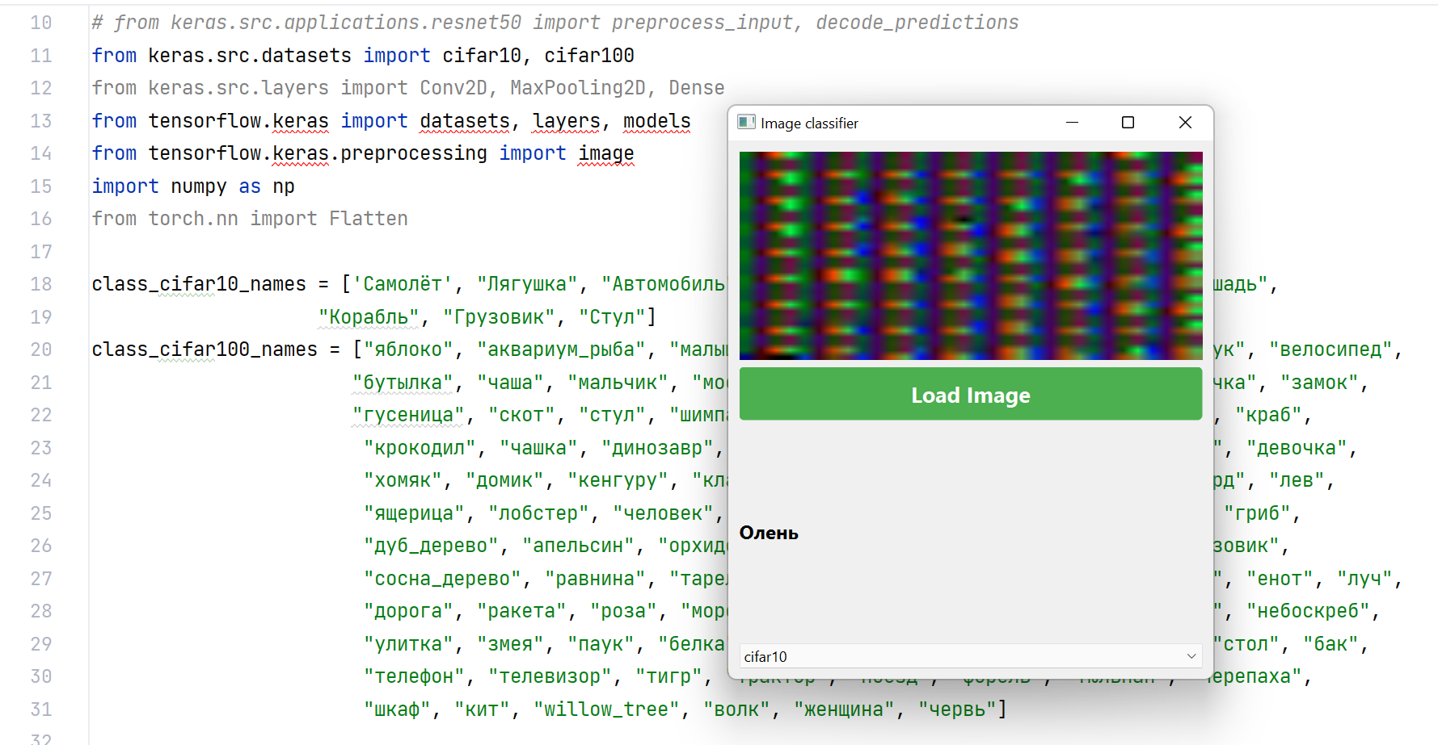
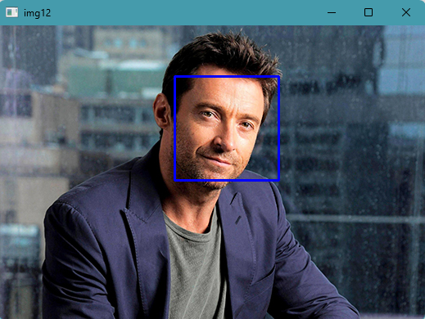

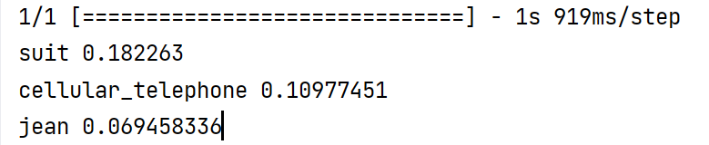
Актуальность
Проблема. Не всякий алгоритм обучения нейронной сети совершенен. Нужна тонкая настройка обучения или переобучения нейронных сетей и их моделей связанная с модернизацией самой модели и её слоёв.

Slide 3
ЦЕЛЬ И ЗАДАЧИ ПРОЕКТА
Цель. Исследовать алгоритмы обучения нейронных сетей, внести в алгоритмы свои параметры обучения. Изучить универсальность методов и путем эксперимента найти универсальные шаги обучения нейросетей.
Для этого я поставил перед собой следующие задачи:
Изучить основные методы обучения нейросетей.
Анализировать способность этих сетей к переобучению по новой модели.
Найти параметры методов, способные воздействовать на построение модели.
Провести эксперименты смещение слоёв модели и воздействия этих параметров для достижения более точных результатов.
Найти оптимальный алгоритм обучения нейросети.

Slide 4

ТЕОРЕТИЧЕСКИЕ ОСНОВЫ МАШИННОГО ОБУЧЕНИЯ
Нейронные сети (NN) — популярный метод машинного обучения, имитирующий работу мозга. Они состоят из слоев нейронов, обрабатывающих данные. Обучение NN происходит путем изменения весов между нейронами для минимизации ошибки предсказания, используя процесс обратного распространения ошибки (Backpropagation). Обученные сети могут предсказывать результаты на новых данных.
Основы машинного обучения и нейронных сетей включают в себя следующие концепции:
Классификация
Регрессия
Кластеризация

Slide 5
ПРАКТИЧЕСКИЕ ЭКСПЕРИМЕНТЫ С МАШИННЫМ ОБУЧЕНИЕМ

Slide 6
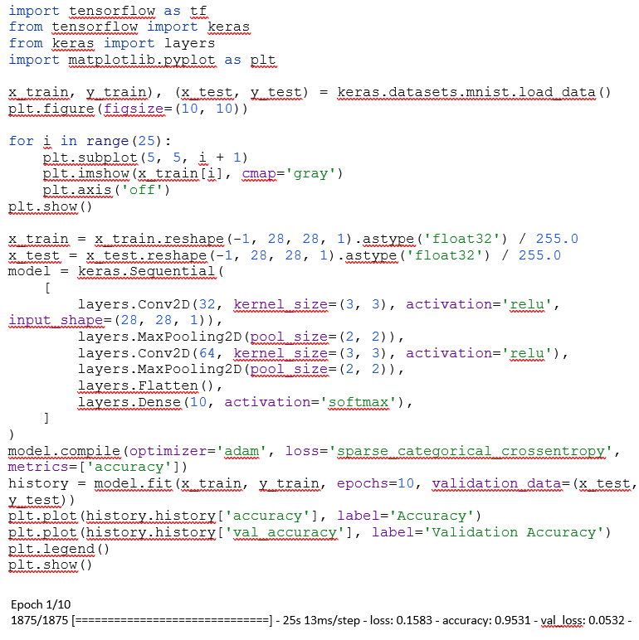
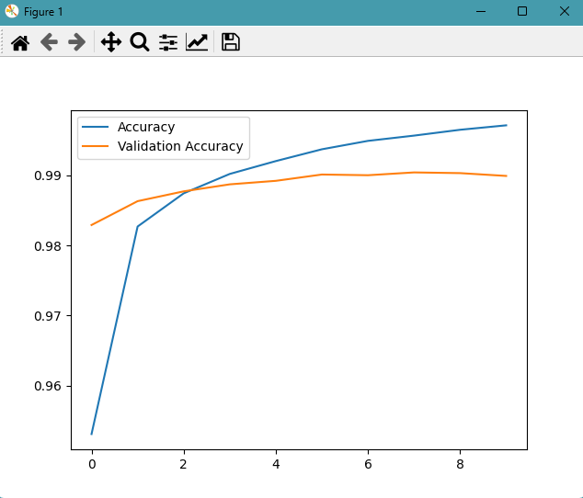
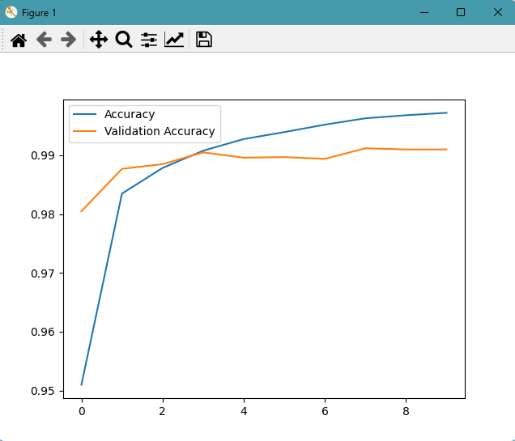
ЭКСПЕРИМЕНТ 1 - «СВЕРТОЧНЫЕ НЕЙРОННЫЕ СЕТИ»
В целом сверточные модели обучения имеют успех после двух эпох обучения и представленный алгоритм наилучшим образом. Задачи, которые можно решить с помощью сверточных нейронных сетей – это классификация и обнаружение объектов, синтез изображений и т.п.

Slide 7
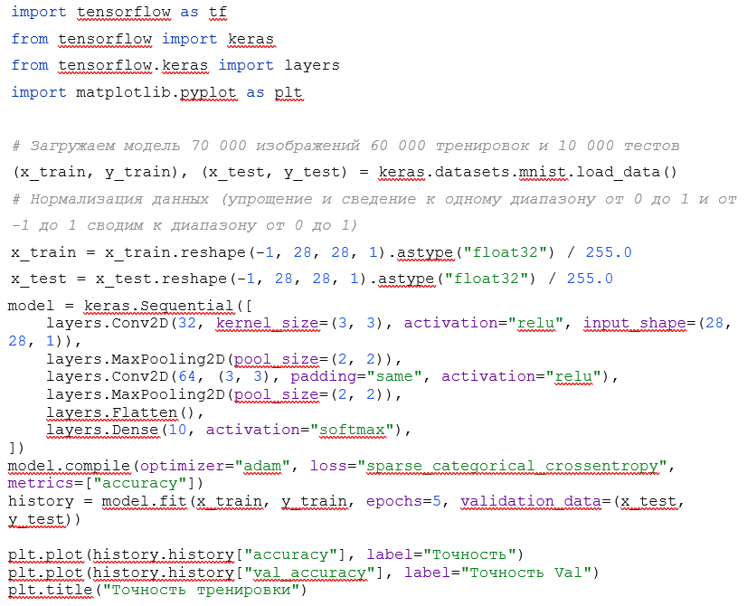
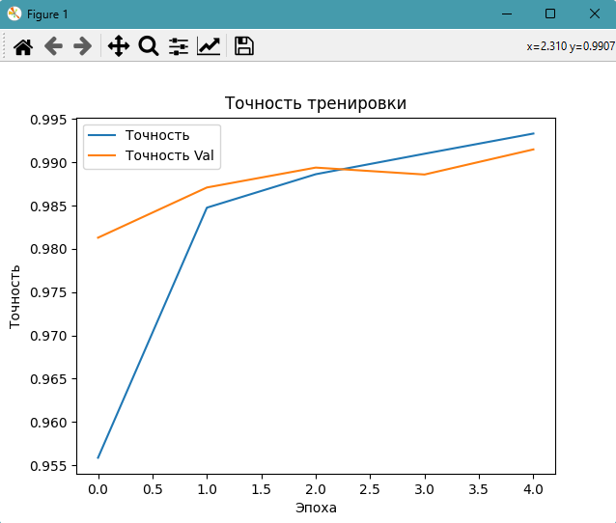
ЭКСПЕРИМЕНТ 2 - «СВЕРТОЧНЫЕ НЕЙРОННЫЕ СЕТИ С НОРМАЛИЗАЦИЕЙ ДАННЫХ»
Нормализация — это метод, который используется для изменения масштаба данных, чтобы улучшить стабильность и скорость сходимости алгоритма обучения. Нормализация осуществляется путем приведения данных к стандартному нормальному распределению, где среднее значение равно нулю, а стандартное отклонение равно единице.

Slide 8
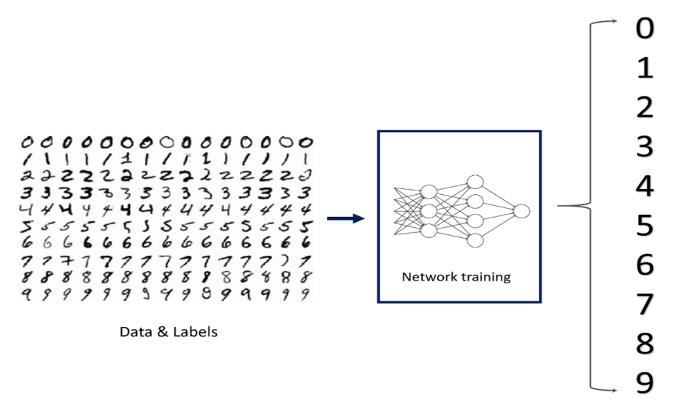
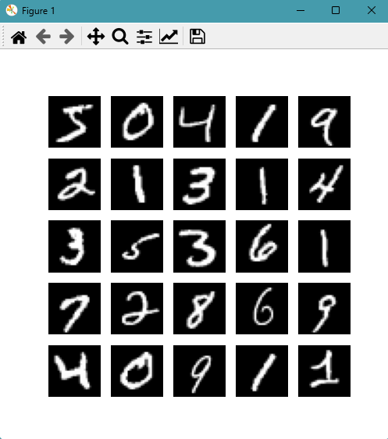
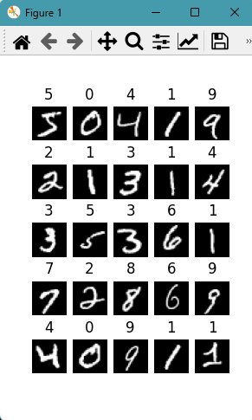
ПРОЦЕСС ОБУЧЕНИЕ НЕЙРОСЕТИ

Slide 9
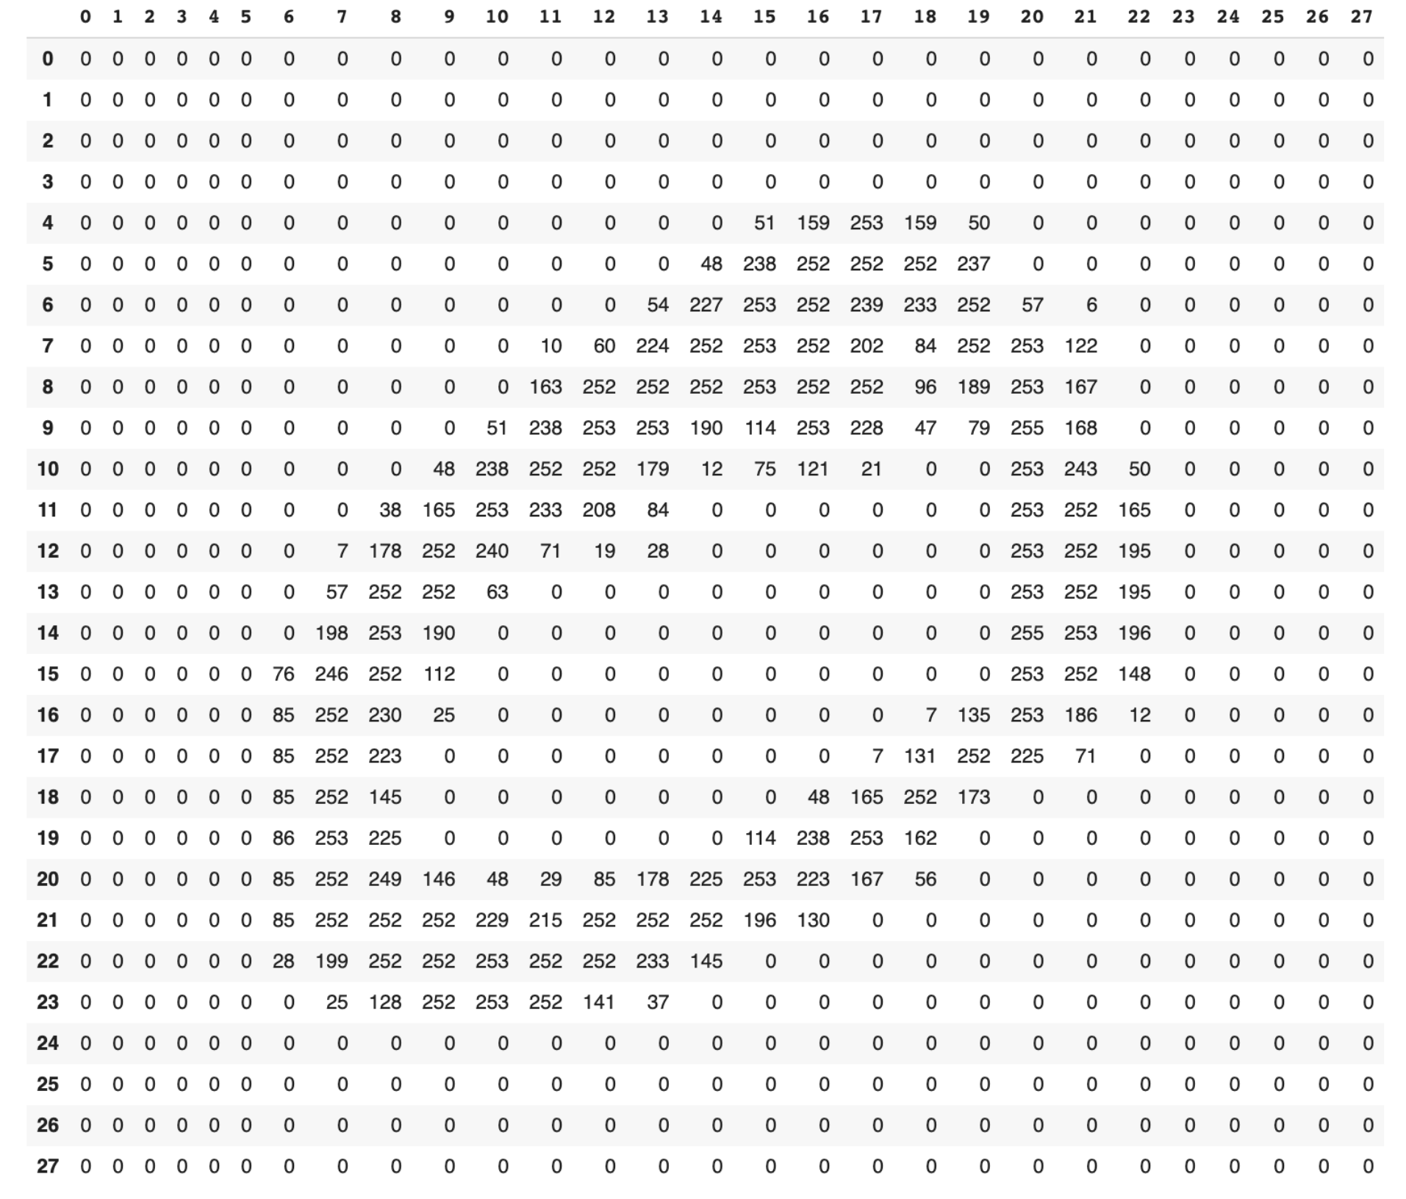
РЕЗУЛЬТАТ ОБУЧЕНИЯ СВЕРТОЧНОЙ НЕЙРОННОЙ СЕТИ С ПРИМЕНЕНИЕМ МЕТОДА НОРМАЛИЗАЦИИ
На изображения представлены в виде массивов размером 28x28, заполненных значениями пиксели. Как можно видеть на следующей визуализации. Он создает слой с 784 узлами.

Slide 10
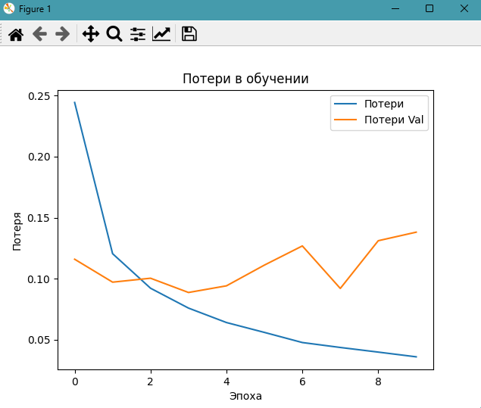
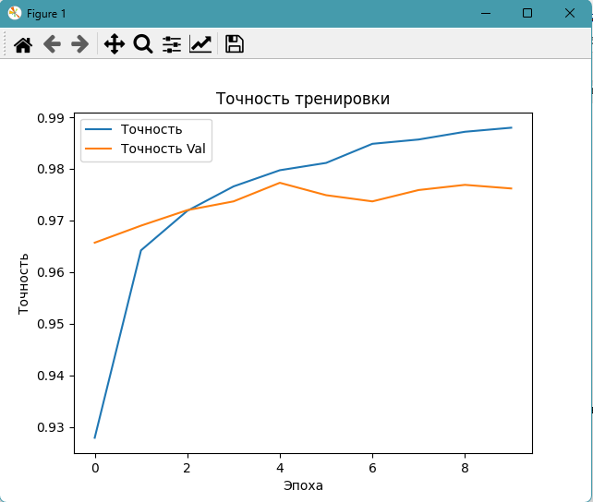
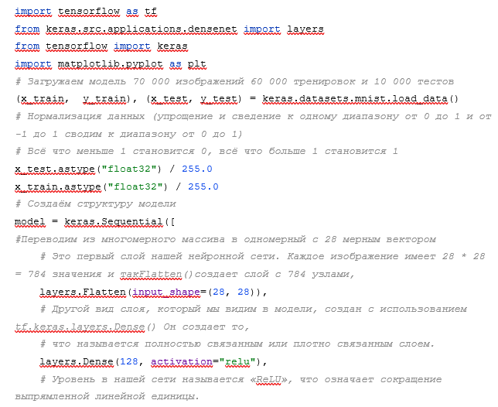
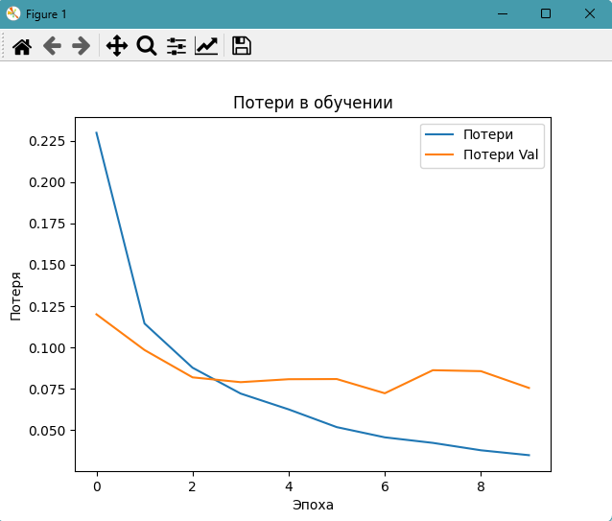
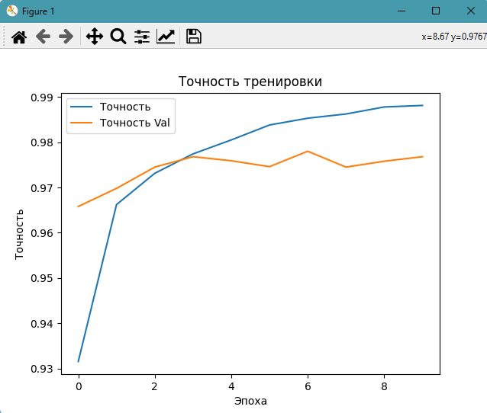
ЭКСПЕРИМЕНТ 3 - «НОРМАЛИЗАЦИЯ ДАННЫХ. БАТЧ-НОРМАЛИЗАЦИЯ (ГРАДИЕНТНОЕ ЗАТУХАНИЕ И ГРАДИЕНТНЫЙ ВЗРЫВ»
Батч нормализация - метод, который ускоряет и улучшает процесс обучения нейронных сетей. Чаще всего он нужен для градиентного затухания и градиентного взрыва в нейронных сетях.

Slide 11
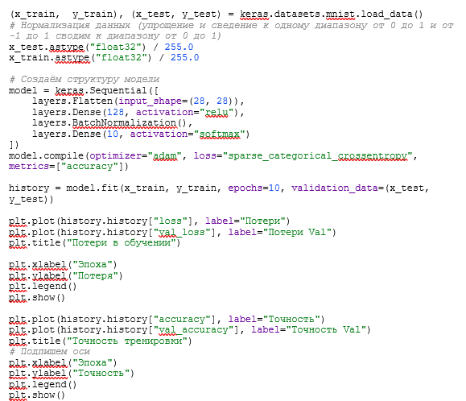
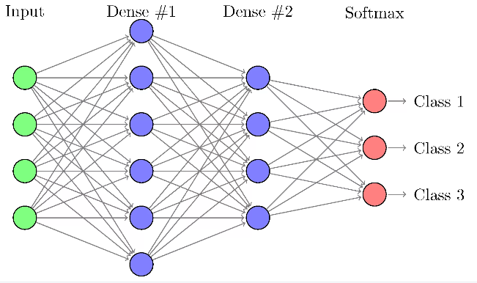
ЭКСПЕРИМЕНТ 4 - «DENSE»
Плотносвязанные слои Dense
Dense – это другой вид слоя, который мы видим в модели, создан с использованием tf.keras.layers.Dense(). Он создает то, что называется полностью связанным или плотно связанным слоем.

Slide 12
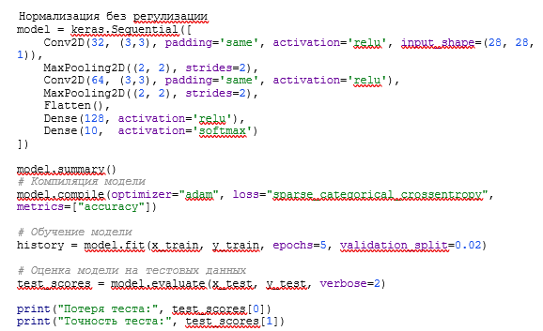
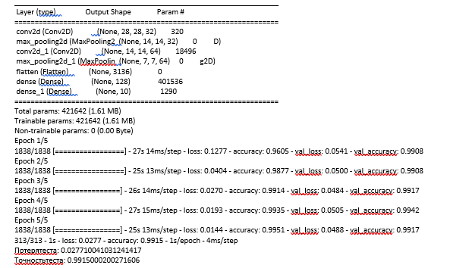
ЭКСПЕРИМЕНТ 5 - «НОРМАЛИЗАЦИЯ DENSE БЕЗ РЕГУЛЯРИЗАЦИИ»

Slide 13
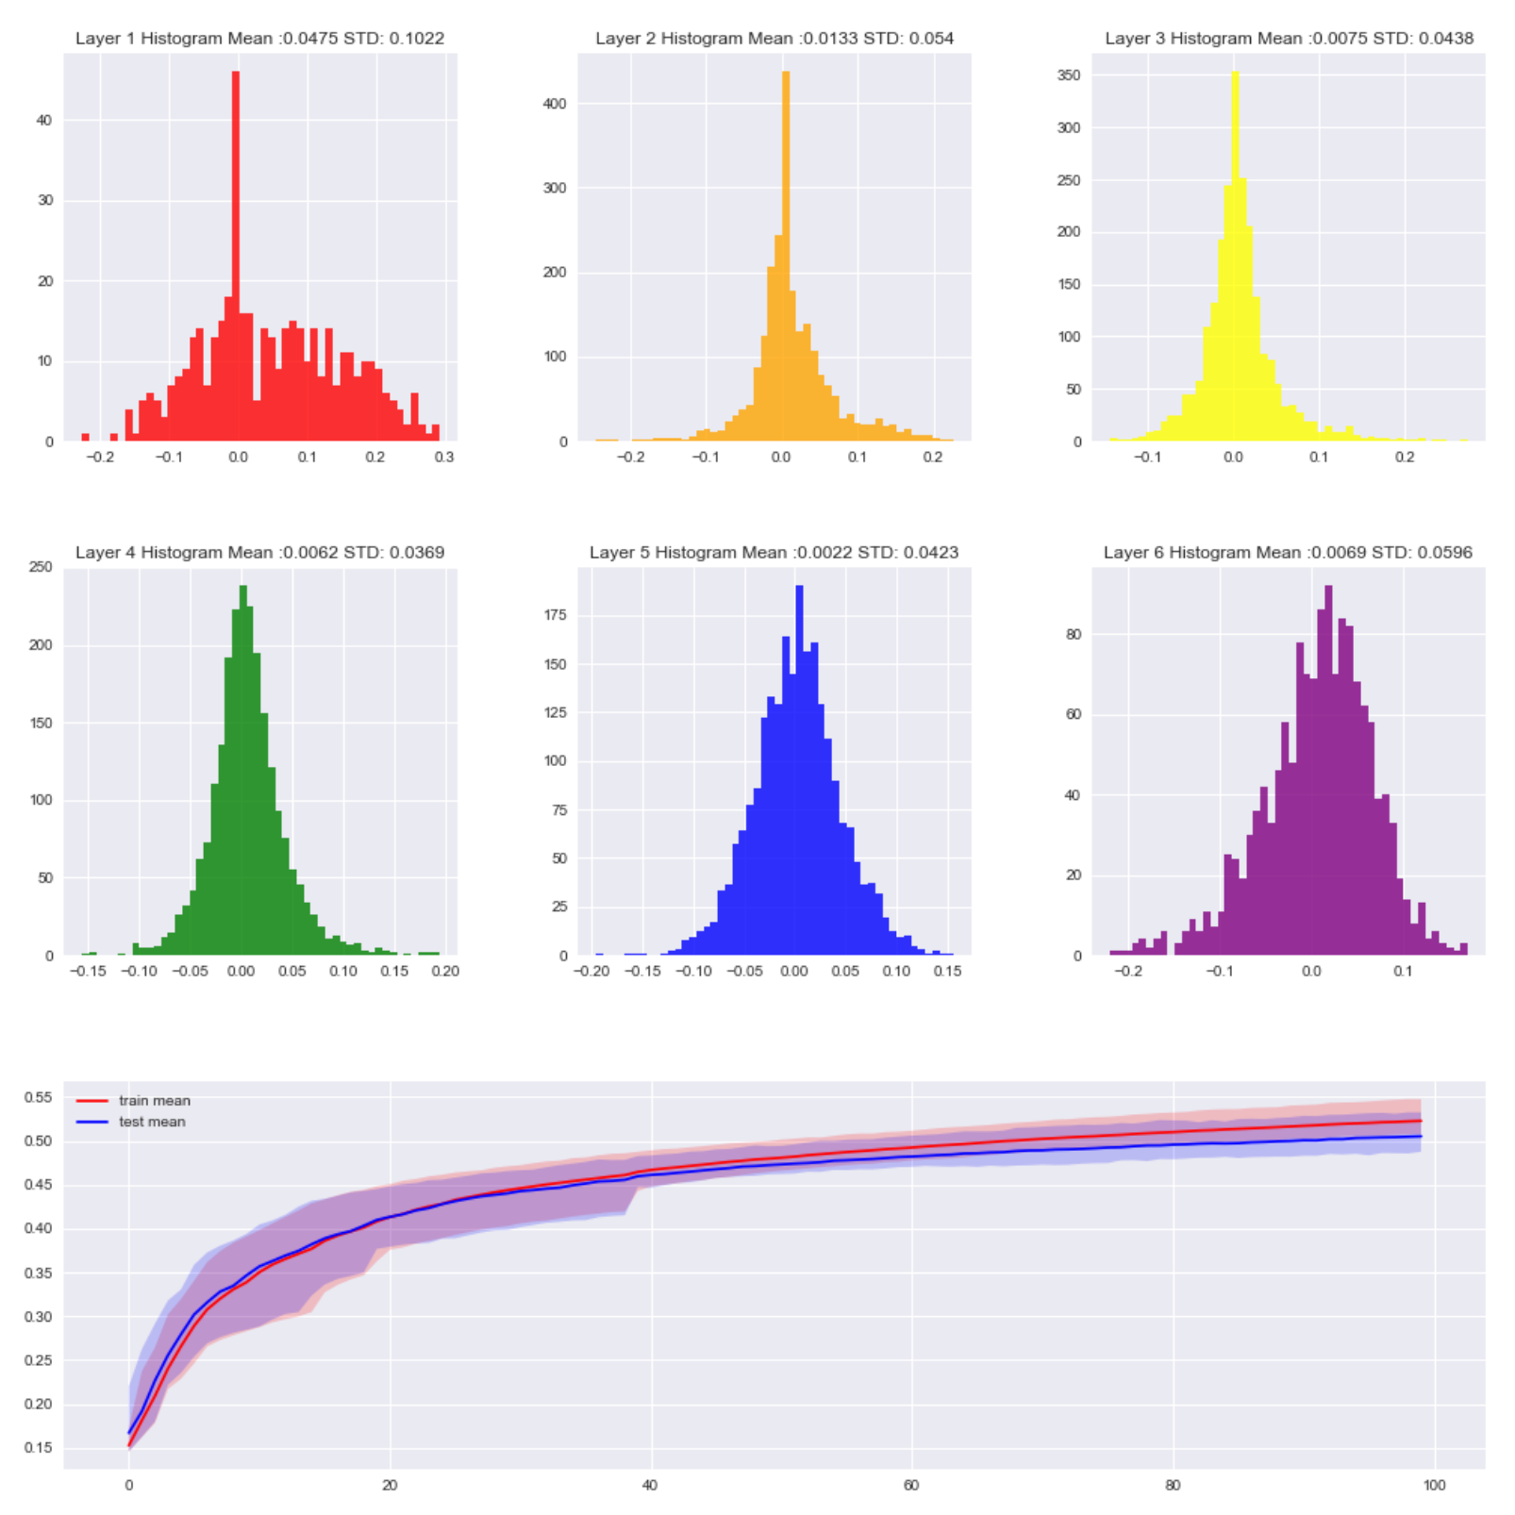
РЕГУЛЯРИЗАЦИЯ
Регуляризация — это метод, который используется для уменьшения влияния больших значений весов модели, которые могут привести к переобучению.
Регуляризация в весовых точках зрения
Функция потерь для линейной регрессии с L1 регуляризацией (Lasso) выглядит следующим образом:
L(w) = ||y - Xw||^2 + λ * ||w||_1
Где ||y - Xw||^2 — это среднеквадратичное отклонение между прогнозами модели и реальными значениями,
X — это матрица признаков,
w — это вектор весов,
λ — это гиперпараметр регуляризации

Slide 14
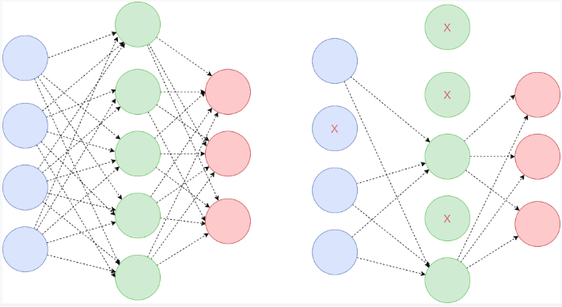
DROPOUT РЕГУЛЯРИЗАЦИЯ
Dropout — это метод регуляризации, который используется в нейронных сетях для предотвращения переобучения.
Схема метода регуляризации Dropout
Dropout позволяет сети обучаться более устойчиво к шуму в данных и позволяет избежать сильной зависимости между нейронами, что может привести к более точным прогнозам на новых данных.
При применении dropout на каждом шаге обучения создается новая архитектура сети, что приводит к более эффективному использованию данных и уменьшению переобучения.

Slide 15
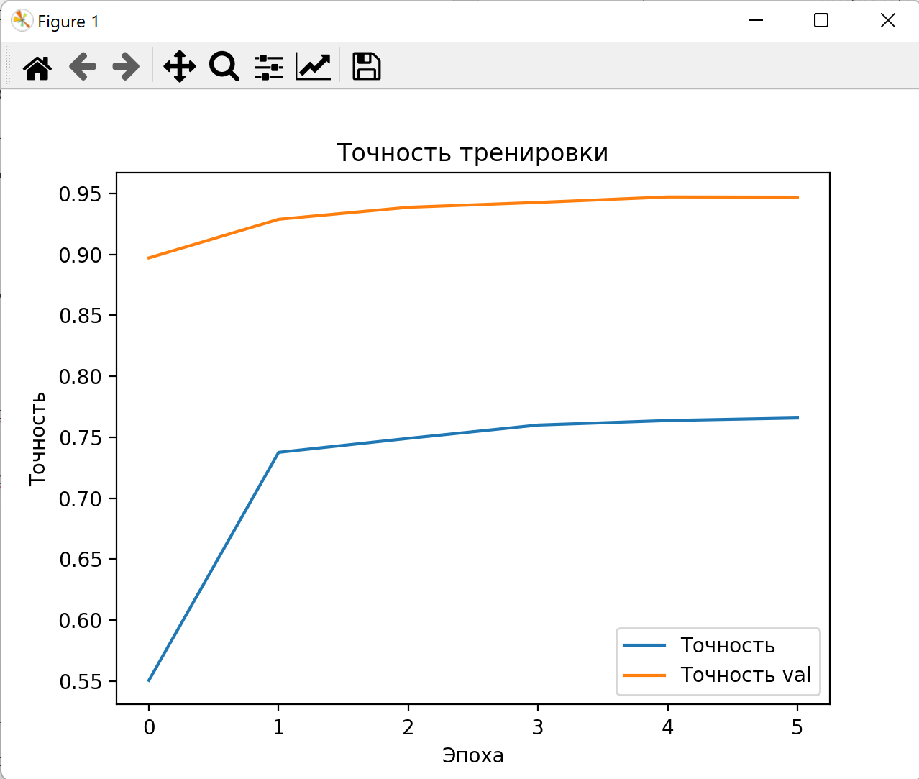
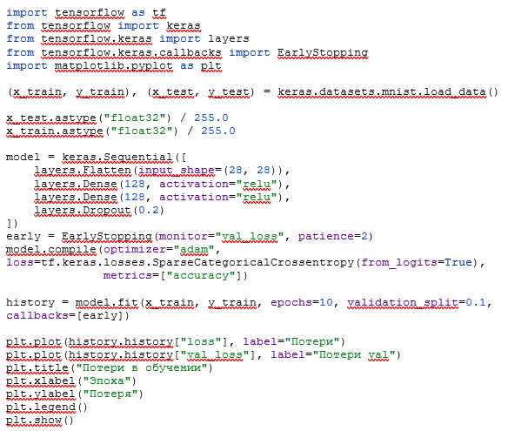
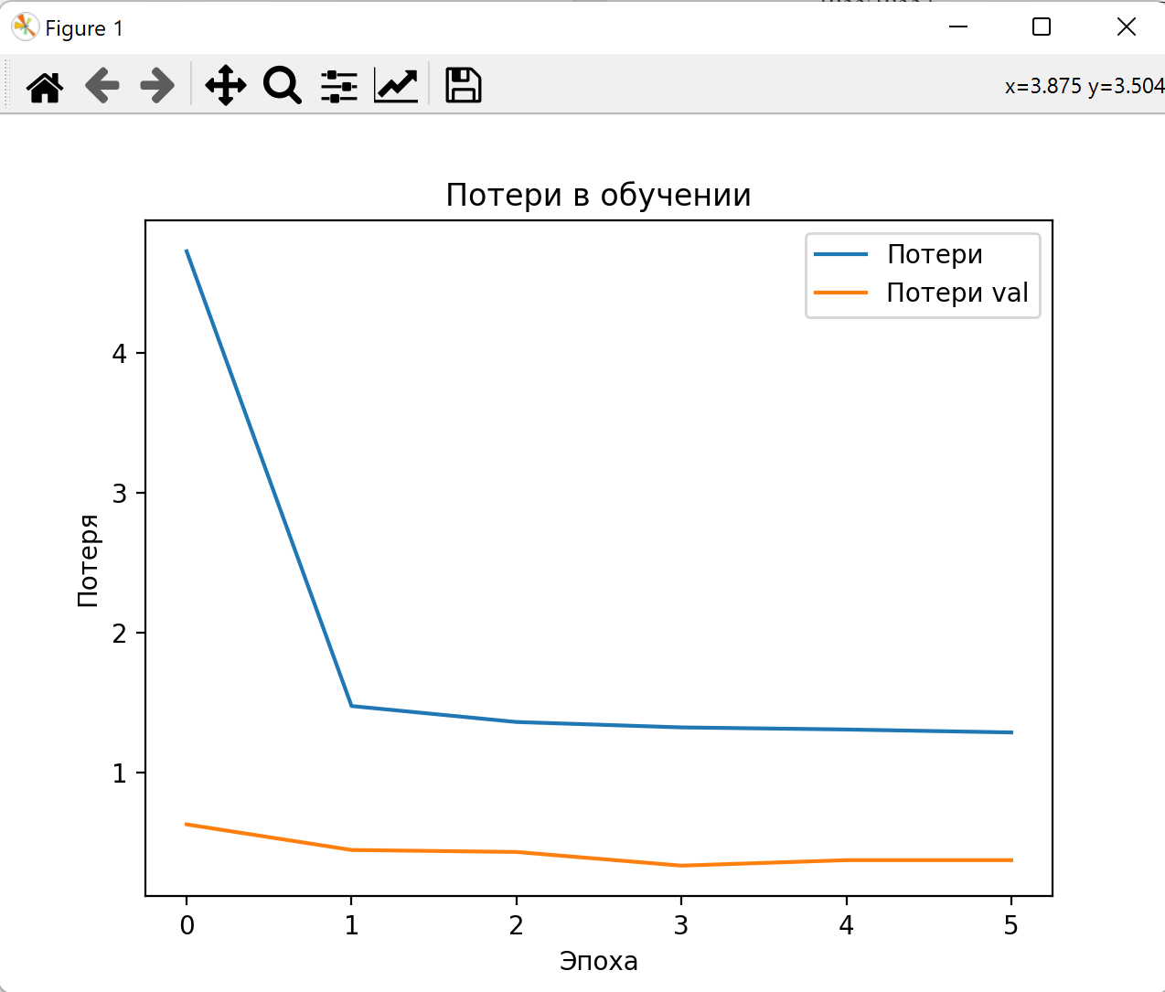
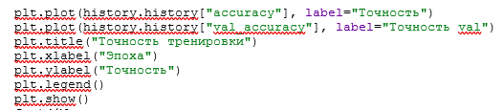
ЭКСПЕРИМЕНТ 6 - «L1- РЕГУЛЯРИЗАЦИЯ»

Slide 16
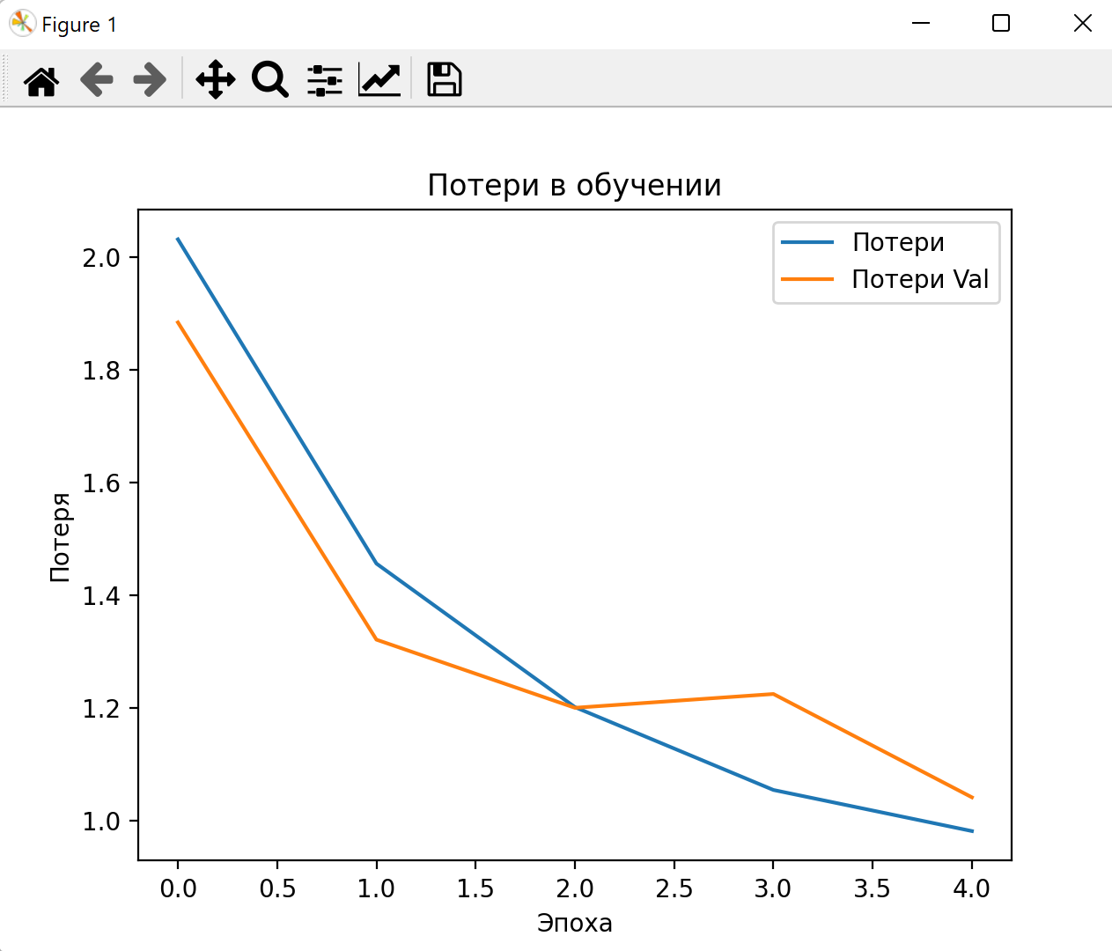
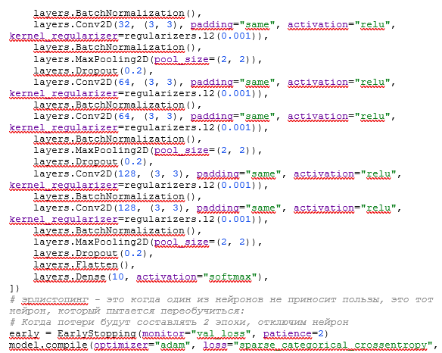
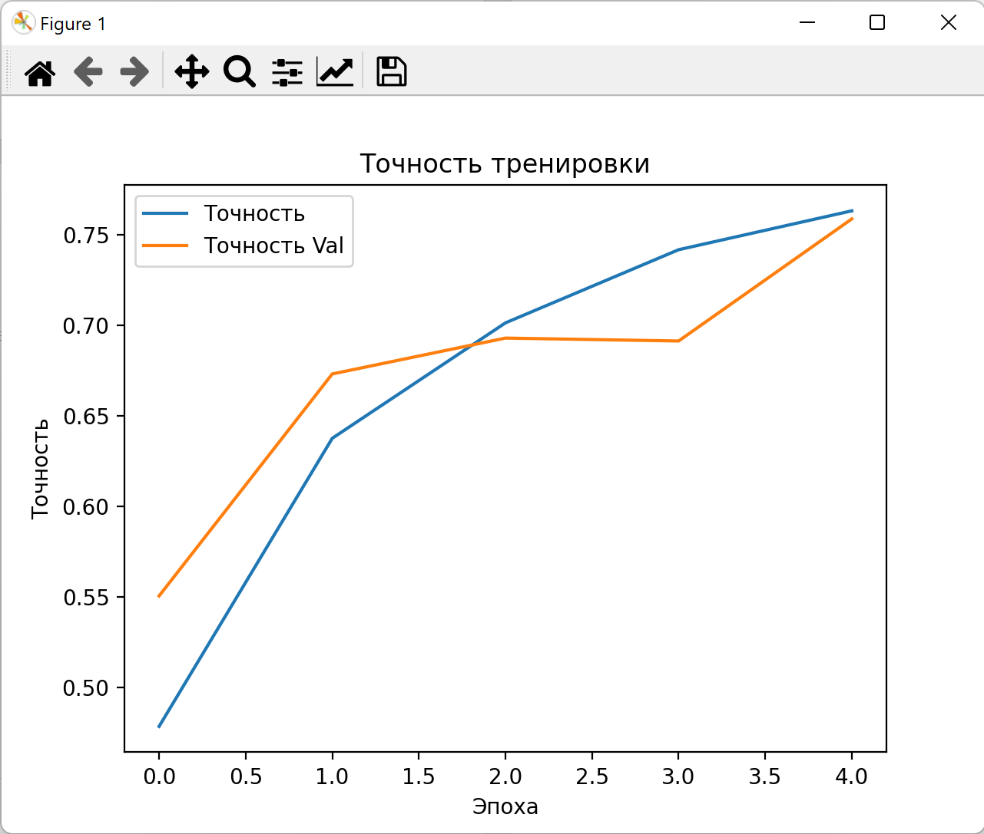
ЭКСПЕРИМЕНТ 7 - «L2- РЕГУЛЯРИЗАЦИЯ»

Slide 17
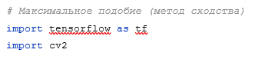
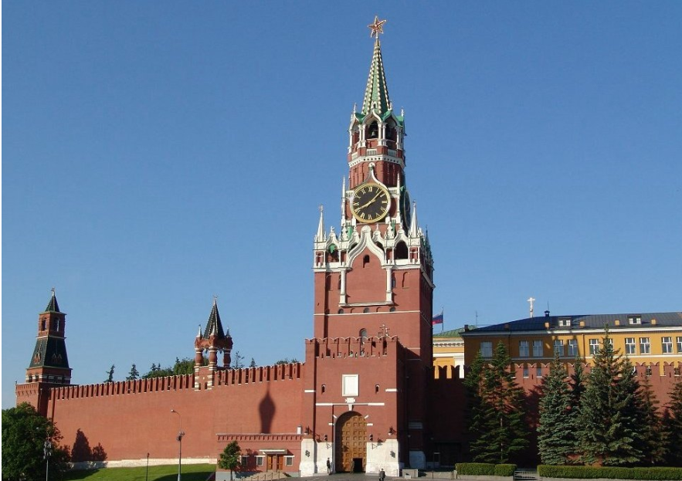

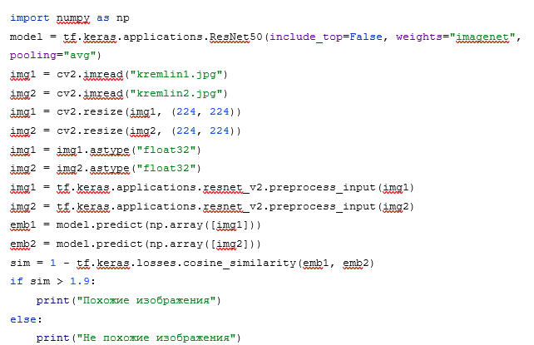
ЭКСПЕРИМЕНТ 8 - «МАКСИМАЛЬНОЕ ПОДОБИЕ»
Программа смогла сама проанализировать сходство. Скоростное взаимодействие нейронов путем максимального подобия работает очень быстро, но всё же нужно быть внимательнее с показателем sim. Может есть смысл провести больше количество экспериментов и определить показатель распределения более точно.

Slide 18
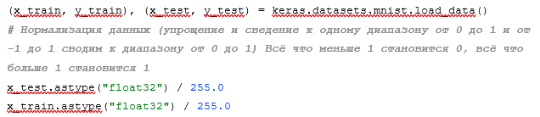
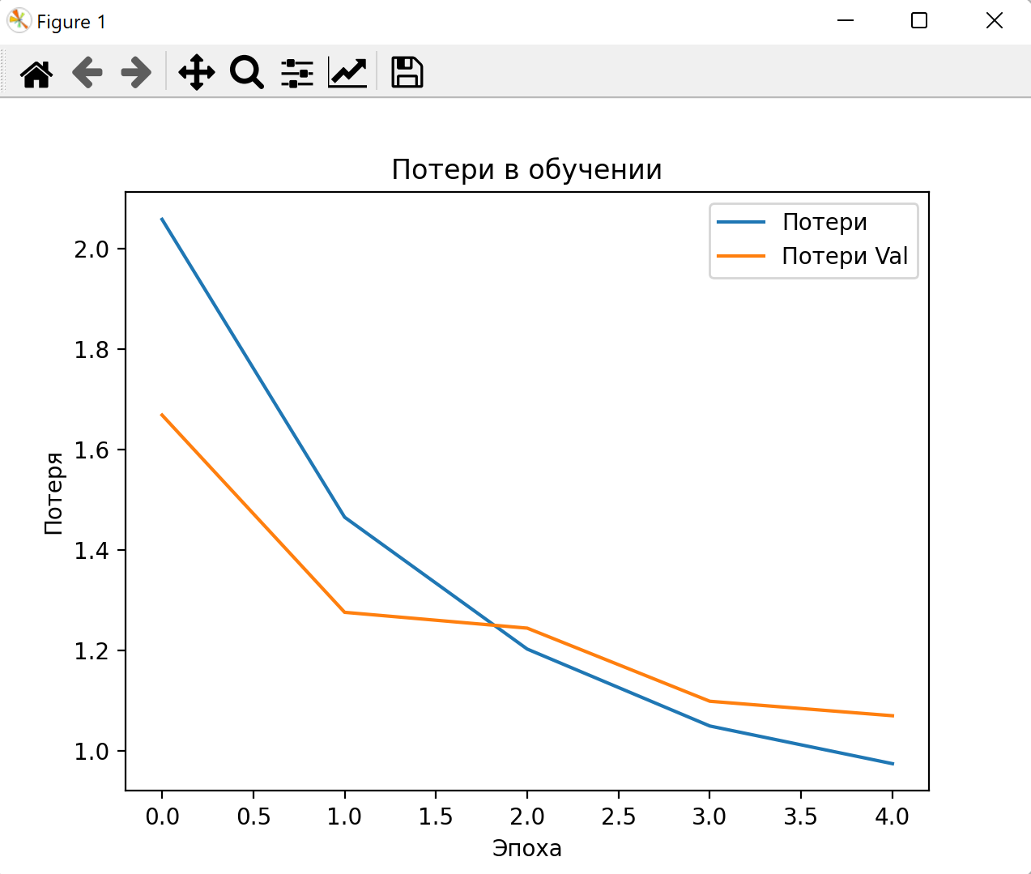
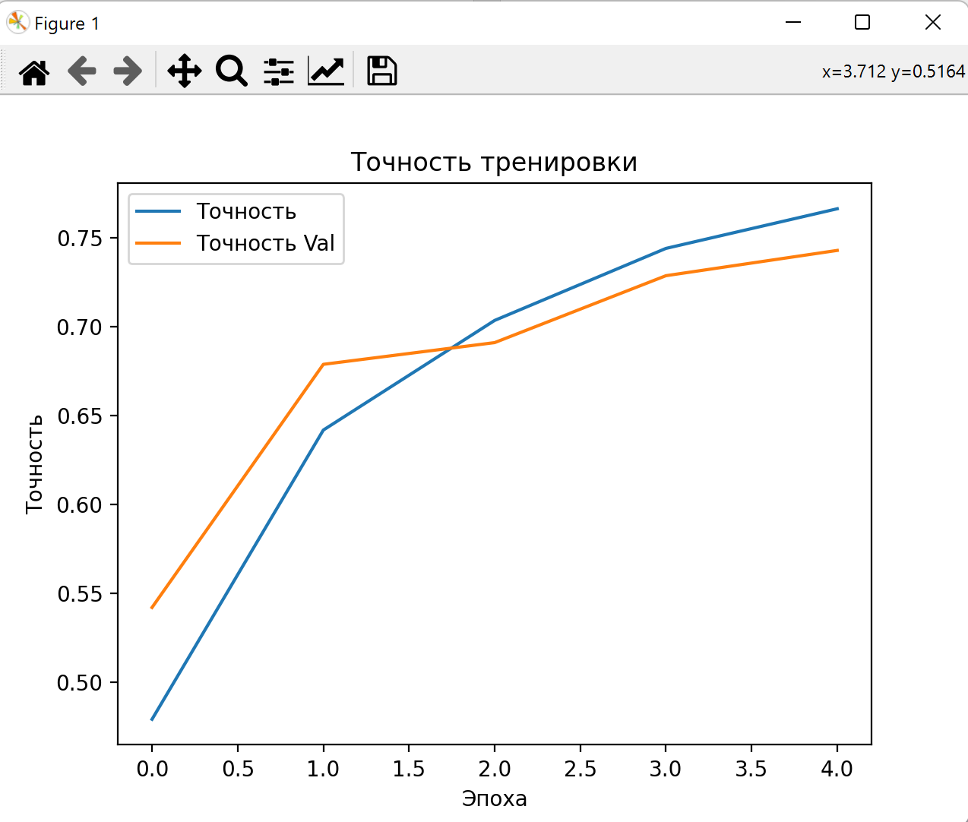
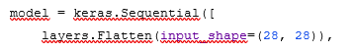
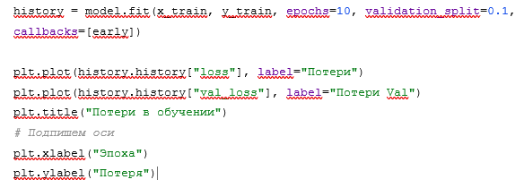
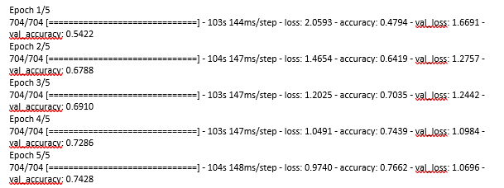
РЕЗУЛЬТАТ ПРОЕКТА
Отличный результат! Уверенно могу сказать, что потери в обучении при такой комбинации применения методов становятся с каждой эпохой всё ниже и ниже. А точность данных при этом возрастает почти экспоненциально.

Slide 19
ЗАКЛЮЧЕНИЕ
Алгоритм создан и функционирует, хотя не очень быстро, но эффективно, снижая потери и увеличивая точность обучения нейронных сетей. ЦЕЛЬ ДОСТИГНУТА.

Slide 20
СПАСИБО ЗА ВНИМАНИЕ!

